Slide 1
Proyecto Mascotas Ong
Francisco Gonzalez
Sebastian Muñoz
Kevin Carrasco

Slide 2
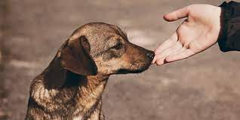
Caso Ong-Mascotas
Un grupo de amigas comenzó a realizar la venta de productos para mascotas , para ayudar a una fundación sin fines de lucro, esto a través de las redes sociales, pero en la actualidad es casi imposible dar abasto a la demanda a través de las redes sociales. Para ayudar con esto se nos ha solicitado construir una aplicación web que permita a sus usuarios elaborar listas de compras, con la intención de permitir ordenar sus presupuestos, mejorar sus finanzas y el realizar el aportes a las fundación sin fines de lucro , así junto con mejorar el control de las venta y el despacho de sus productos.

Slide 3



Uso de Tecnologías
Backend:
Django
API Rest
Frontend:
HTML
CSS
JavaScript
Bootstrap
JQuery (Sprint 2)
Base de Datos:
SQLite
Oracle

Slide 4
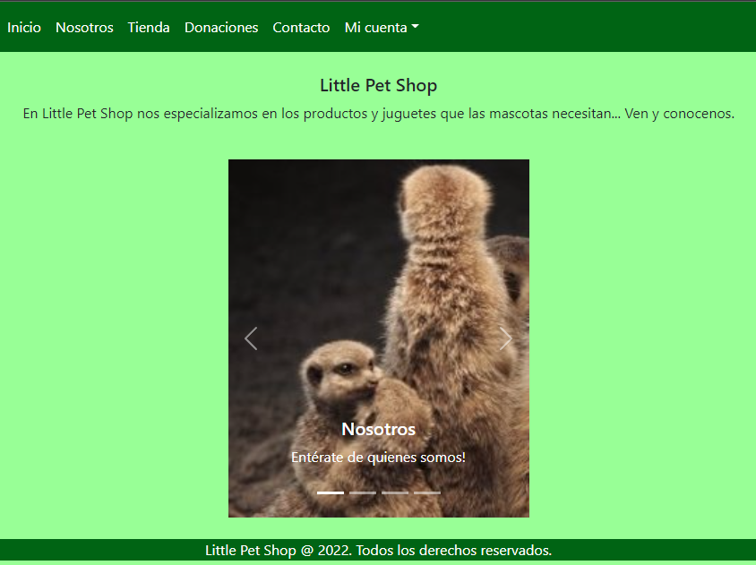
Iteración 1
Durante la primera iteración se desarrollaron múltiples vistas con la utilización de Html junto con css
Barra de Navegación entre las vistas
Barra Footer al pie de página
Página de Inicio: - Carrusel que redirecciona a las páginas señaladas en las imágenes
Página de contacto - Se Generó un formulario de contacto
Página de Tienda - Listado con Card con la Información de productos
Página Nosotros -Información de Fundadores con card de presentación
Página Donaciones -Se lista con Card todas las fundaciones disponibles para aportar

Slide 5
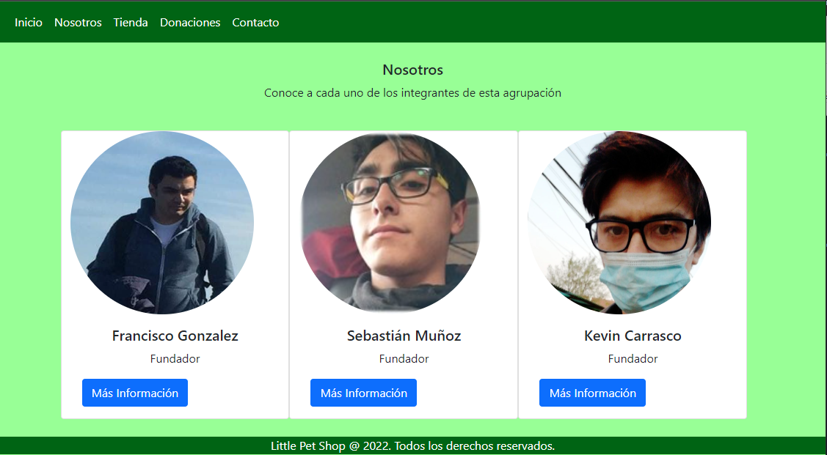
Nosotros

Slide 6
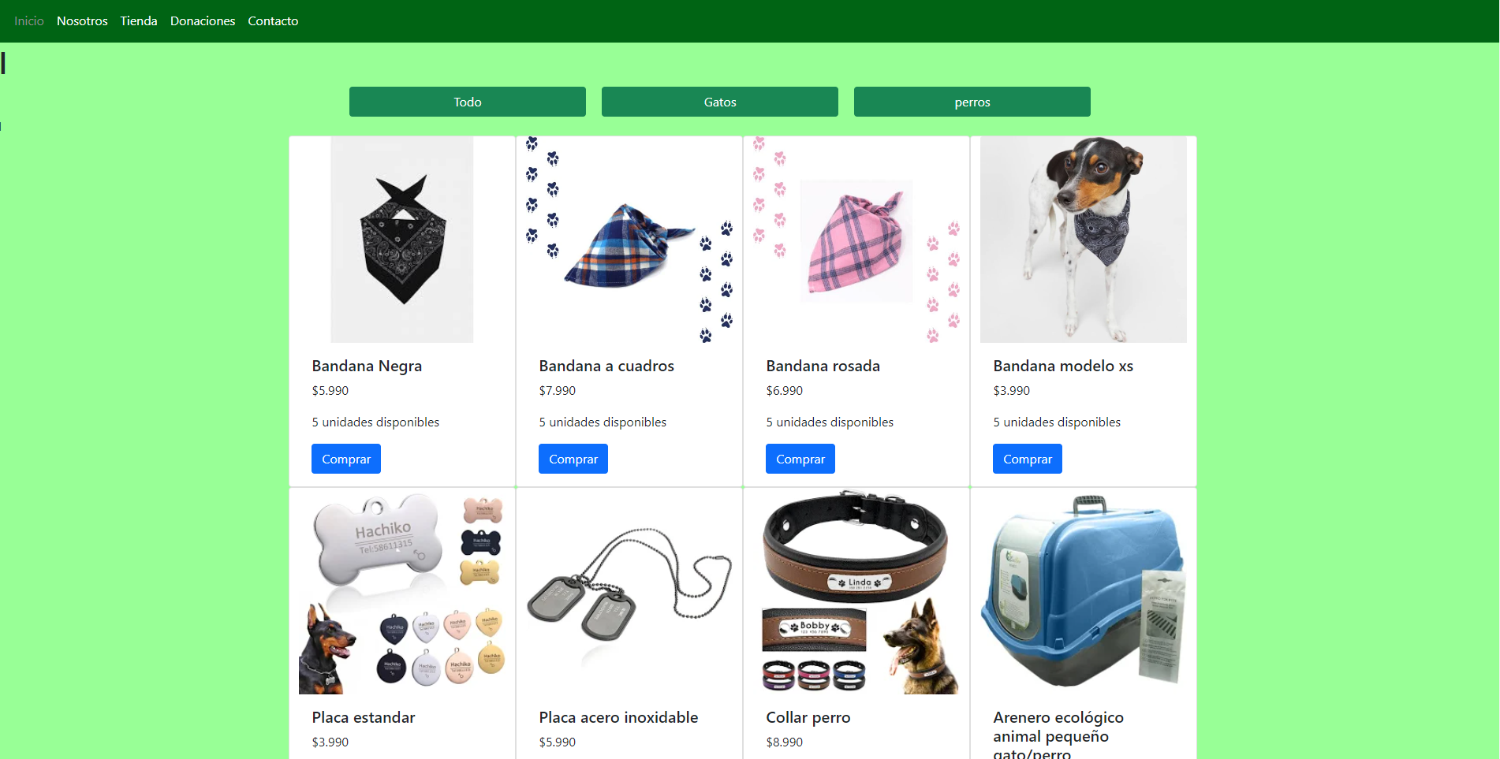
Tienda

Slide 7
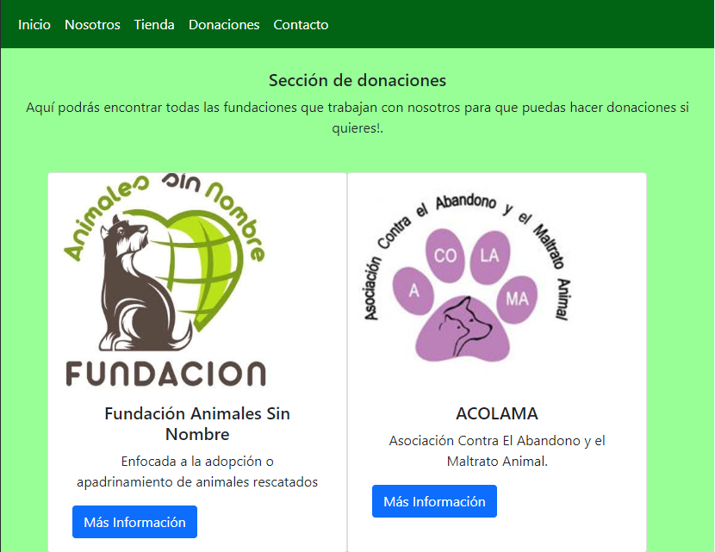
Donaciones

Slide 8
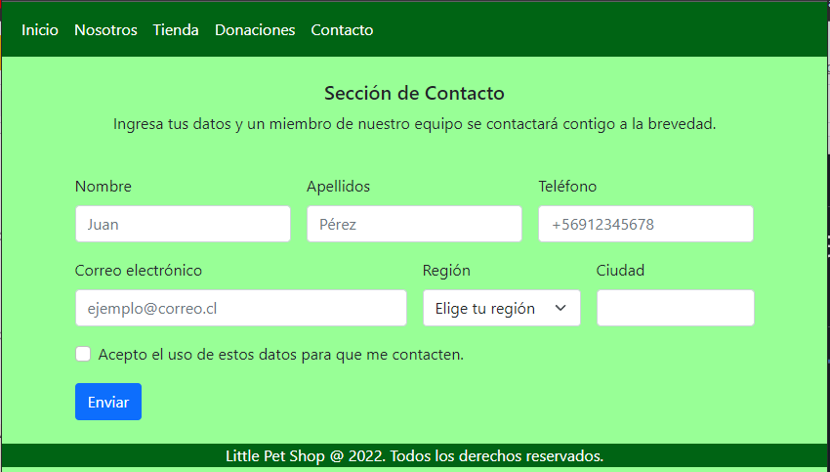
Contacto

Slide 9
Sprint 2
El proceso del sprint numero 2 , fue relacionado a la funcionalidad de página como adaptabilidad
Entre estos se encuentran diversos aspectos
Validaciones en los campos del formulario de contacto
Navegación entre pestañas sin necesidad de refrescar
Generación de Herencias entre páginas con barra de navegación y pie de página
Filtro de productos en pagina “tienda” con botones de selección
Compatibilidad de las visitas a diversos tamaños de pantalla

Slide 10
Sprint 3
El sprint 3 corresponde a un complejo proceso del proyecto , ya que todo se hecho con anterioridad fue a pasado a un framework llamado Django
Junto a esto se aplicaron diversas funcionalidades nuevas
Generación de base de datos en SqLite
llamada de información de productos desde la base de datos
llamada de los datos de contacto desde la base de datos
llamada de los datos de las donaciones desde la base de datos

Slide 11
Sprint 4
En este sprint se agregan nuevas funciones al proyecto como son:
Carrito de compras
Pagina de registro de usuario
Login
Seguimiento de compra de productos

Slide 12
Cierre
Retrospectiva:
Técnicas para generación de páginas web.
Uso de distintos lenguajes.
Conectar tecnologías.
Manejo de tiempos para generación de requerimientos.

